Slide 1
Maven
Java Foundation
Presented by
Valerio Cammarota
IBM Client Innovation Center - Italy
16/11/2023

Slide 2
Agenda
1
Che cosa è Maven?
5
Creazione progetto
2
Componenti principali
6
Operazioni base
3
POM.xml
4
Installazione Maven

Slide 3
Che cosa è Maven?
Maven
Maven è un progetto open source, sviluppato dalla Apache, che permette di organizzare in modo efficiente un progetto Java;
Alcuni dei principali vantaggi di Maven:
Standardizzazione della struttura di un progetto;
Compilazione, test ed esportazione automatizzati;
Gestione e download automatico delle librerie necessarie al progetto;
Archetipo: «Il termine archetipo viene dal latino antico archety̆pum, a sua volta derivato dal greco antico ὰρχέτυπος, composto da arché, cioè «inizio, principio originario» e typos, «modello, marchio, esemplare». Dunque, nel suo significato originale, un archetipo è un primo modello, una prima forma, la matrice di un concetto, di un testo o di un'icona.» cit. Wikipedia
In Maven l’archetipo (archetype) è il modello originale (template) a partire dal quale viene costruito il nostro progetto con struttura standard.
4

Slide 4
Componenti principali
Maven
pom.xml: Un Project Object Model o POM è l'unità di lavoro fondamentale in Maven. È un file XML che contiene informazioni sul progetto, comprese le informazioni sulle dipendenze rispetto ad altre librerie, e dettagli di configurazione utilizzati da Maven per costruire il progetto
Goal: singola funzione che può essere eseguita sul progetto
Jelly script: linguaggio XML con il quale vengono definiti i goal
Plug-in: mette a disposizione dei goal specifici
Repository: directory strutturata destinata alla gestione delle librerie. Un repository può essere locale o remoto
5

Slide 5
Componenti principali: pom.xml
Maven
<project>
<modelVersion>4.0.0
</modelVersion>
<groupId>com.mycompany.app
</groupId>
<artifactId>my-app
</artifactId>
<version>1.0-SNAPSHOT
</version>
<name>my-app</name>
[…]
project: è l'elemento di primo livello in tutti i file pom.xml
modelVersion: indica quale versione del modello a oggetti si sta utilizzando
groupId: indica l'identificatore univoco dell'organizzazione o del gruppo che ha creato il progetto e si basa sul dominio completo dell’organizzazione
artifactId: indica il nome di base univoco dell'artefatto primario generato dal progetto, l'artefatto principale per un progetto è in genere un file JAR
version: indica la versione dell'artefatto generato dal progetto
name: indica il nome visualizzato utilizzato per il progetto
6

Slide 6
Componenti principali: pom.xml
Maven
[…]
<url>www.example.com </url>
<properties>[…]
</properties>
<dependencies>
<dependency>
[…]
</dependency>
</dependencies>
<build>
[…]
</build>
</project>
url: indica dove si trova il sito del progetto ed è spesso usato nella documentazione generata da Maven
properties: contiene i valori dei placeholder accessibili ovunque all'interno di un POM
dependencies: i figli di questo elemento elencano le dipendenze
build: gestisce cose come la dichiarazione della struttura della directory del tuo progetto e la gestione dei plugin
7

Slide 7
Come funziona: esempio
Maven
Verifico se presente nel local repository
Local Repository (.m2)
Remote Repository
Download dal remote repository
libreria-1.0.0.jar
8

Slide 8
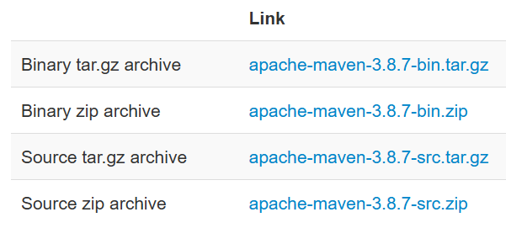
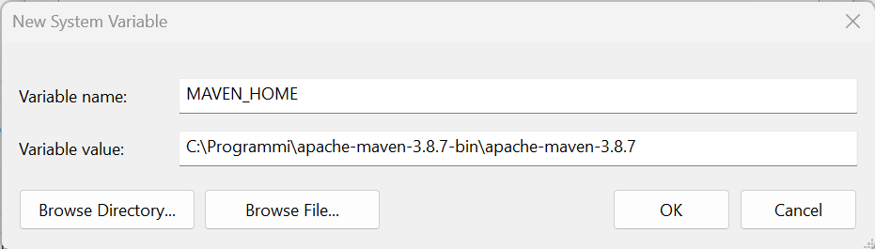
Installazione Maven: Windows
Maven
Procediamo al download di Apache Maven 3.8.7:
https://maven.apache.org/download.cgi
Scompattiamo l’archivio
Aggiungiamo la variabile
di sistema:
Name: MAVEN_HOME
Value: C:\{{path}}\apache-maven-3.8.7
9

Slide 9
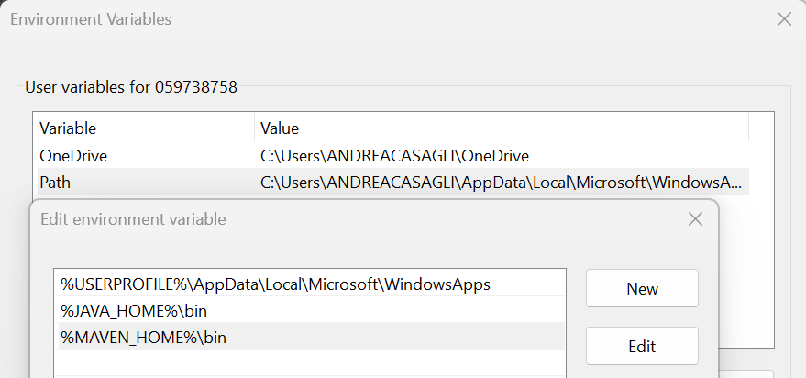
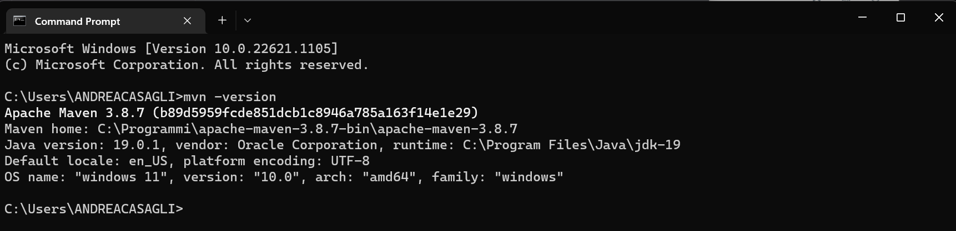
Installazione Maven: Windows
Maven
Aggiungiamo nella variabile
d’ambiente Path %MAVEN_HOME%\bin
Per verificare la corretta installazione
avviamo CMD ed eseguiamo il comando
mvn –version
10

Slide 10
Installazione Maven: macOS
Maven
Installare, se non è già presente, Homebrew seguendo la seguente guida: https://brew.sh/
Usare poi il seguente comando per installare Maven: brew install maven
Verificare il tipo di shell utilizzata con il seguente comando:
echo $SHELL
Impostare la variabile d’ambiente MAVEN_HOME con uno dei seguenti comandi (in base al tipo di shell) e riavviare il terminale:
echo 'export MAVEN_HOME=/usr/local/Cellar/maven/3.8.7' >> ~/.zshenv
echo 'export MAVEN_HOME=/usr/local/Cellar/maven/3.8.7' >> ~/.zshrc
echo 'export MAVEN_HOME=/usr/local/Cellar/maven/3.8.7' >> ~/.bash_profile
echo 'export MAVEN_HOME=/usr/local/Cellar/maven/3.8.7' >> ~/.bashrc
Infine, impostare la variabile PATH usando il seguente comando (in base al tipo di shell usato):
echo 'export PATH=$MAVEN_HOME/bin:$PATH' >> ~/.<tipo_shell>
Infine testare lanciando il comando: mvn -v
11

Slide 11
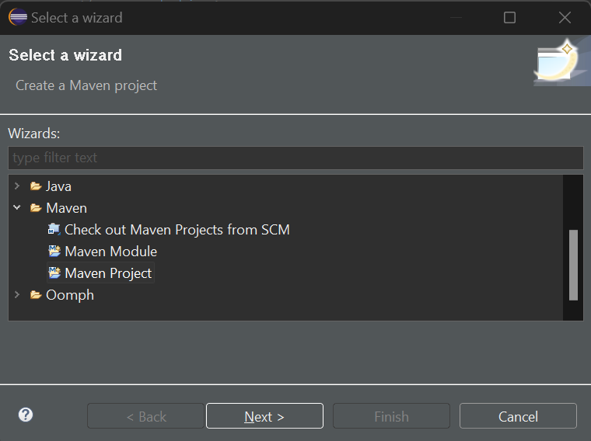
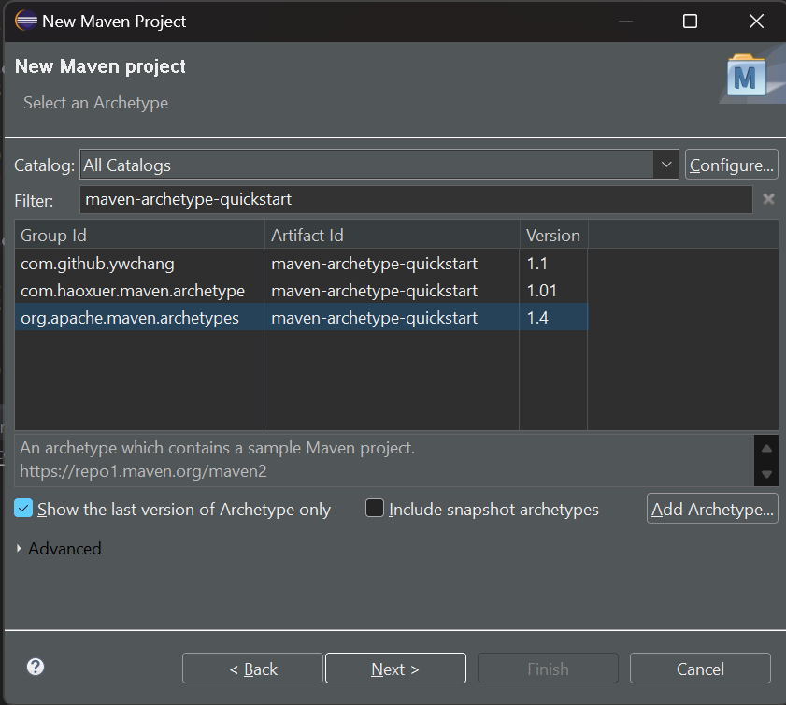
Creazione progetto
Maven
Creiamo il primo progetto maven utilizzando l’archetipo base maven-archetype-quickstart
12

Slide 12
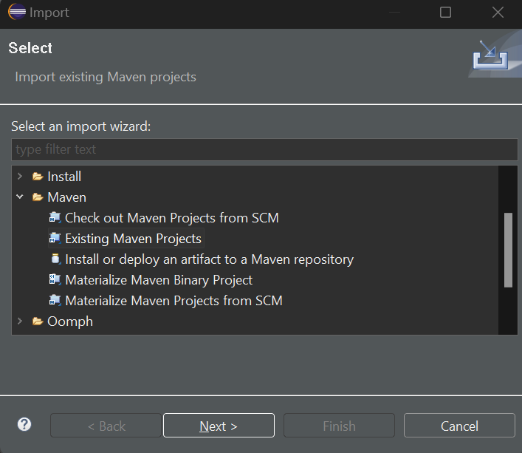
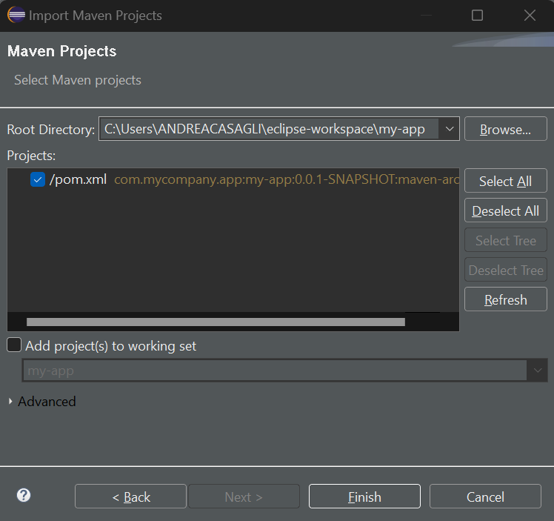
Importazione progetto
Maven
Importiamo un progetto Maven presente nel workspace: File > Import
13

Slide 13
CI/CD
Maven
CI/CD Server
Git Repository
CI/CD Server
Ristorante
Il codice deve compilare correttamente
Mvn clean
Mvn compile
Mvn build
Mvn test
Mvn package
Mvn install
Il codice deve superare tutti i test unitary
Il codice deve superare tutti i controlli di qualità
Installo in software e lo rendo disponibile a tutti gli utenti
www.mysito.it
MAIL/Slack/Sms/Push
Sviluppatore
Tester
QA
14

Slide 14
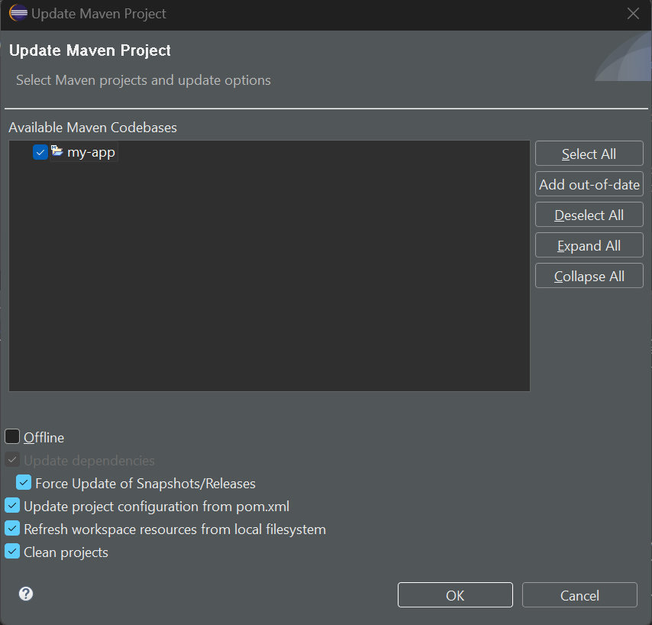
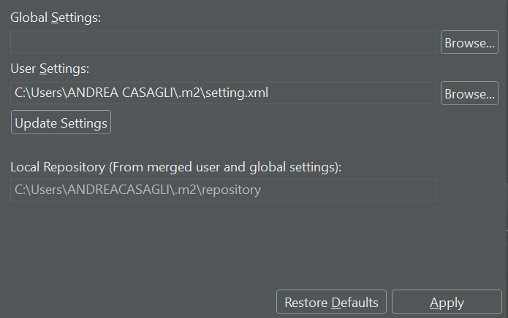
Operazioni base: Update Project
Maven
Tasto dx sul Progetto > Maven > Update Project
L’operazione di Update Project consente di sincronizzare le impostazioni di Eclipse con quanto contenuto nel POM. Facendo ciò vengono verificate e scaricate eventuali nuove dipendenze e viene aggiornata la cartella repository.
La locazione del repository e del file setting.xml (che contiene le informazioni per scaricare le dipendenze) può essere verificata o modificata da: Window > Preferences > Maven > User Settings

Slide 15
Operazioni base: Lifecycle e Build Project
Maven
Maven Lifecycle: sequenza di passaggi per raggiungere un determinato obiettivo.
Esistono tre cicli di vita della build principali:
Default: il ciclo di vita principale, poiché è responsabile della distribuzione del progetto
Clean: per pulire il progetto e rimuovere tutti i file generati dalla build precedente
Site: per creare la documentazione del sito del progetto
Ogni ciclo di vita è composto da più fasi. Di seguito le fasi principali della build di default:
validate: controlla se sono disponibili tutte le informazioni necessarie per la compilazione;
compile: compila il codice sorgente;
test: eseguire unit test;
package: impacchetta il codice sorgente compilato nel formato distribuibile (jar, war, …)
verify: verifica che siano rispettati i controlli di qualità;
install: installa il pacchetto nel repository locale;
deploy: copia il pacchetto nel repository remote per la condisione con altri sviluppatori;
Se invoco una fase qualsiasi, vengono eseguite tutte le fasi precedenti fino a quella invocata
Le fasi e i goals possono essere invocati insieme sulla stessa linea di comando.

Slide 16
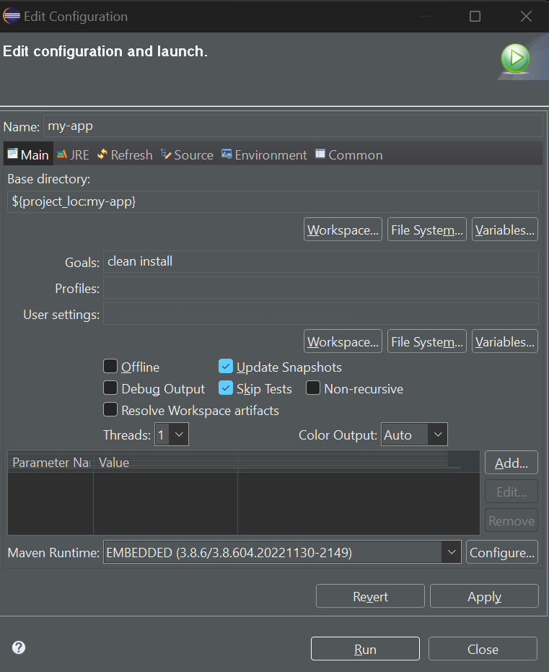
Operazioni base: Lifecycle e Build Project
Maven
Tasto dx sul Progetto > Run As > Maven Build…
Nel campo Goal digitare clean install. Mettere il check all’opzione Update Snapshots.
Una volta lanciata la prima volta il comando sarà disponibile senza ulteriori configurazioni in : Tasto dx sul Progetto > Run As > Maven Build

Slide 17
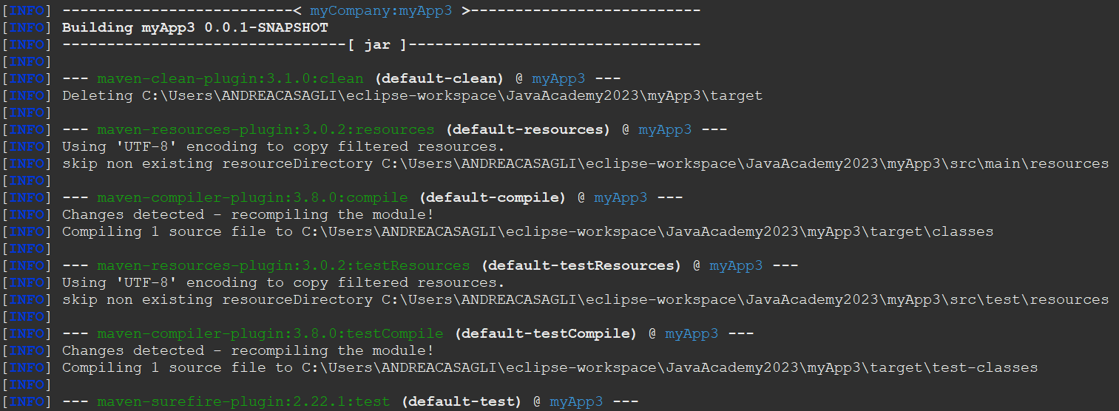
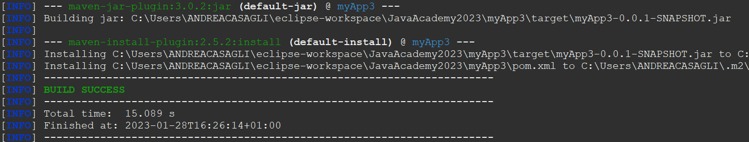
Operazioni base: Lifecycle e Build Project
Maven
Il commando clean install esegue, in sequenza:
La fase clean del build Lifecycle clean;
Tutte le fasi fino alla fase install (compresa la install stessa) del build Lifecycle default;
Ad ogni fase possono essere associati uno o più goal:

Slide 18
Esercizio
Maven
Riscrivere il programma per la conversione di un oggetto Java in formato JSON.
Importare all’interno del pom.xml le dovute dipendenze;
Effettuare l’update del progetto;
Scrivere la classe con I due metodi:
Serializzazione: conversione da oggetto Java a JSON;
Deserializzazione: conversione da JSON a oggetto Java;
Scrivere il test JUNIT per verificare la correttezza dei due metodi.
<dependency>
<groupId>com.fasterxml.jackson.core</groupId>
<artifactId>jackson-databind</artifactId>
<version>2.15.3</version>
</dependency>
<dependency>
<groupId>com.fasterxml.jackson.dataformat</groupId>
<artifactId>jackson-dataformat-xml</artifactId>
<version>2.11.1</version>
</dependency>
<groupId>junit</groupId>
<artifactId>junit</artifactId>
<version>4.13.2</version>
<scope>test</scope>
</dependency>

Slide 19
Esercizio – Pokemon
Maven
Pakomon
Abbiamo una classe astratta che rappresenta il Pokemon (nome, tipologia, vita, <mossa>) – Attacca - Cura:
Bulbasaur;
Squirtle;
Charmender;
Pickacu;
GameManager: gestisce la partita tra due pokemon;
Posizionarsi sul branch feature/pokemon;
Creare un package pokemon;
GameManager -> Davide V. - SALUTE PERSA = (ATTACCO(P1) * POTENZA(MOSSA)) / DIFESA(P2)
Bulbasaur -> Davide B.
Charmender -> Gennaro
Squirtle -> Luca
Pickacu -> Flavio
???? -> Marco

Slide 20
Esercizio – Pokemon
Maven
void battle(Pokemon p1, Pokemon p2);
<abstract>Pokemon
<use>
GameManager
<extends>
Sort tra p1 e p2
Pokemon 1
Pokemon 2
p2
p1
Se p1 ha ancora vite contrattacca
p1
p2

